Slide 1
Система распознования лиц
21th December, 2022
для контроля посещаемости в университете
Ключников Даниил БВТ-191

Slide 2


Актуальность
Одной из актуальных задач современного высшего образования
является повышение качества подготовки специалистов. Для решения данной задачи недостаточно совершенствования образовательного процесса. Одним из
значимых факторов, влияющих на качество подготовки специалистов, является
посещаемость обучающимися учебных занятий.
В настоящее время существуют различные способы автоматизации
учета посещаемости, например, с помощью считывателей отпечатков пальцев, RFID-меток, QR-кодов, смартфонов и др. Однако эти методы требуют дорогостоящих устройств. Система посещаемости, основанная на технологии распознавания лиц, может идентифицировать множество людей одновременно без прямого контакта с ними и без дорогостоящего оборудования.

Slide 3
Задачи и цели
Цель
Разработать систему позволяющую контролировать посещаемость студентов автоматически,
тем самым увеличивая производительность и эффективность труда
01.
02.
03.
04.
Разработать
Выбрать
Изучить
Реализовать
план и техническое
задание для
реализации данной
цели
стек технологий для
реализации данной
задачи
докуменатацию для
выбранных
технологий
программное
обеспечение для цели данной работы

Slide 4
Этапы распознования лиц
Face
Detection
Features
Extraction
Face
Recognition
01.
02.
03.
Распознование лиц
Извлечение признаков
Идентификация лиц

Slide 5
Методы распознавания лиц
01.
02.
03.
Задача обнаружения
лиц на фотографии
или видеопотоке
Извлечение признаков
Идентификация лиц
Популярными системами на сегодняшний день
являются системы,
построенные на базе
сверточных нейронных
сетей
(Convolutional Neural
Network, CNN).
В работе выделены три
группы методов
извлечения признаков:
холистические (holistic),
локальные (local) и
гибридные (hybrid).
Результатом данного
этапа является сравнение лица с известным набором лиц с
целью найти наиболее
вероятное совпадение, либо с
целью принять или отклонить
какое-либо действие,
например, запрос на доступ.

Slide 6
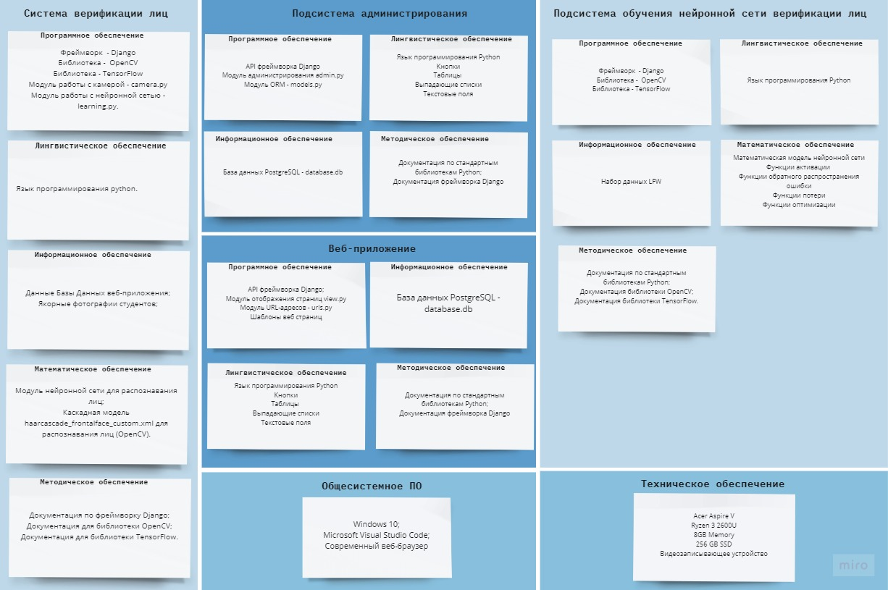
Структурная схема
Стурктурная схема отражает в себе
необходимые виды обеспечения для
функционирования системы.
Программноеобеспечение
Техническое обеспечение
Информационное обеспечение
Лингвистическое обеспечение
Математическое обеспечение
Методическое обеспечение

Slide 7
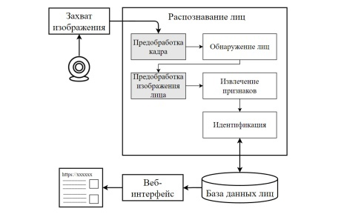
Функциональная схема
Функциональная схема отражает в себе
алгоритм работы данной системы.
Захват изображения
Предобработка изображения
Обнаружение лиц
Предобработка изображения лица
Извлечение признаков
Идентификация
Поиск в базе данных
Вывод в веб-интерфейс

Slide 8
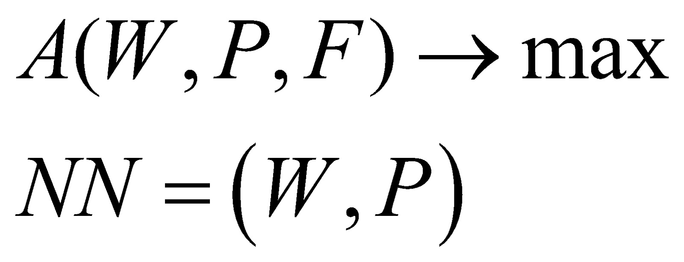
Математическое обеспечение
Вспомнил
Математическая модель
Геометрия
Вот ответ
F - параметры кадра (разрешение пикселей)
Постановка задачи
?

Slide 9
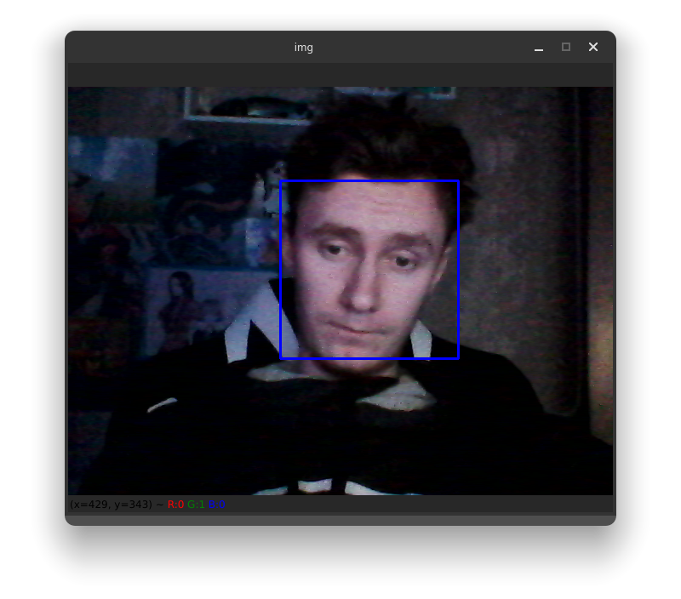
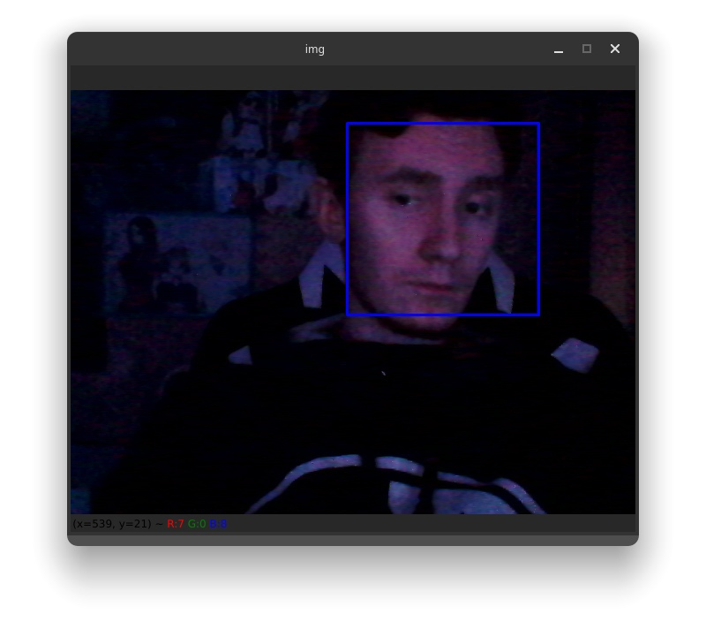
Результат работы
программы
Обнаружение лиц и
извлечение признаков
Результат
Результат

Slide 10

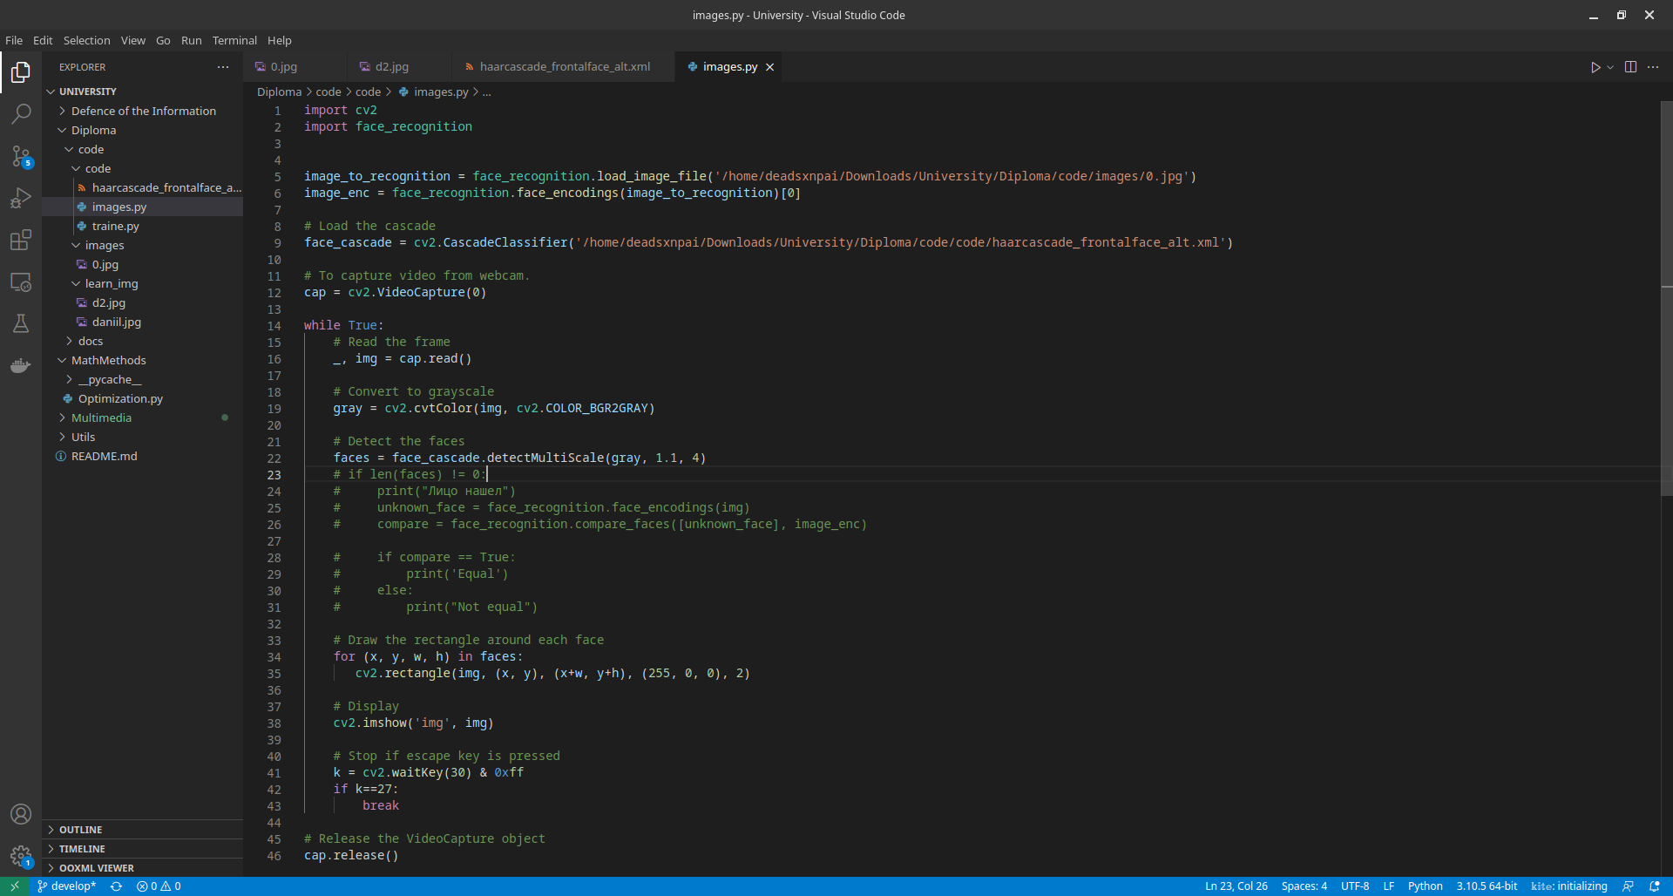
Реализаця решения
На данном изображени представлен
программный код приложения для первого
этапа распознавания лиц

Slide 11
Спасибо за
внимание!

